Slide 1
UNIVERSITÉ HASSAN II DE CASABLANCA · FSBM · MASTER DSBD
Année Universitaire 2025-2026 · Module Optimisation
Comparaison des Méthodes d'Optimisation
pour le Fine-Tuning des Modèles NLP Pré-entraînés
BERT & GPT · AdamW · LAMB · AdaFactor · SGD
AdamW
LAMB
AdaFactor
SGD
ABLOU Fatima Zahra · ABRABRI Zineb · FOUZI Hajar · ELAAZZAOUI Mohamed
Encadrante : Pr. BENABBOU Fouzia

Slide 2
Vue d'ensemble de la Présentation
01
02
03
Contexte & Arrière-plan
Résultats BERT on SST-2
Résultats GPT on SST-2
Pourquoi comparer les optimiseurs pour le fine-tuning de transformers, architectures BERT vs GPT, les 4 familles d'optimiseurs, et le protocole expérimental
Précision de validation, scores F1, analyse de convergence, courbes de perte, et pourquoi SGD échoue sur BERT
Mêmes optimiseurs appliqués à GPT-2, analyse de stabilité, comparaison de précision, et patterns de convergence
04
05
Analyse Comparative
Conclusions & Recommandations
Comparaison de précision BERT vs GPT, pourquoi BERT gagne, consommation de ressources, et confirmation SQuAD
Classement global des optimiseurs, recommandations pratiques, travaux futurs, et points clés
Optimisation NLP | FSBM · Université Hassan II · 2025-2026
2

Slide 3
01
Contexte & Arrière-plan
Pourquoi le fine-tuning est important, comparaison d'architectures, familles d'optimiseurs, et protocole expérimental
▸ Motivation & Lacune de Recherche ▸ Architecture BERT vs GPT
▸ AdamW · LAMB · AdaFactor · SGD ▸ Méthodologie Expérimentale
Optimisation NLP | FSBM · Université Hassan II · 2025-2026
3

Slide 4
Contexte & Arrière-plan
Résultats BERT
Résultats GPT
Analyse Comparative
Conclusions
Contexte & Motivation
Pourquoi le Fine-tuning ?
Pourquoi les Optimiseurs Comptent ?
Les modèles pré-entraînés (BERT, GPT) encodent une riche connaissance linguistique à partir de corpus à grande échelle. Le fine-tuning adapte ces représentations générales à des tâches spécifiques avec un minimum de données étiquetées, obtenant des résultats state-of-the-art sur les benchmarks NLP.
L'optimiseur impacte directement la vitesse de convergence, la stabilité d'entraînement, l'utilisation mémoire GPU, et la précision finale de généralisation. Les différentes familles d'optimiseurs gèrent très différemment le paysage de perte anisotropique des transformers.
Lacune de Recherche
Notre Contribution
Peu de comparaisons expérimentales systématiques existent pour les architectures transformer modernes à travers différentes familles d'optimiseurs. La plupart des praticiens utilisent AdamW par défaut sans comprendre les compromis avec AdaFactor, LAMB, ou SGD.
Nous évaluons 4 optimiseurs sur 2 architectures à travers 2 jeux de données — fournissant des recommandations actionnables et basées sur des preuves pour les praticiens sur le choix d'optimiseur.
Optimisation NLP | FSBM · Université Hassan II · 2025-2026
4

Slide 5
Contexte & Arrière-plan
Résultats BERT
Résultats GPT
Analyse Comparative
Conclusions
Architecture BERT vs GPT
BERT — Encodeur Bidirectionnel
GPT — Décodeur Causal
Architecture 12 couches encodeur Transformer
Attention 12 têtes · Dim cachée 768
Paramètres 109M
Pré-entraînement MLM + NSP (bidirectionnel)
Classification Token [CLS] + tête linéaire
Force Représentations contextuelles plus riches pour les tâches de classification
Architecture 12 Transformer decoder layers
Attention 12 têtes · Dim cachée 768
Paramètres 124M
Pré-entraînement Prédiction du token suivant (causal)
Classification Dernier token + tête linéaire
Faiblesse Moins adapté aux tâches discriminatives
Différence Clé : La bidirectionnalité donne à BERT des représentations contextuelles plus riches, le rendant systématiquement supérieur pour les tâches de classification.
Optimisation NLP | FSBM · Université Hassan II · 2025-2026
5

Slide 6
Contexte & Arrière-plan
Résultats BERT
Résultats GPT
Analyse Comparative
Conclusions
Les 4 Optimiseurs Comparés
GOLD
AdamW
LARGE
LAMB
Principe : Adam + découplage du weight decay
Paramètres : lr=2e-5, wd=0,01, eps=1e-8
✓ Stable, LR adaptatif par paramètre
✓ Convergence la plus rapide, étalon-or
✗ Mémoire élevée (2 vecteurs moments)
Principe : AdamW + normalisation adaptative par couche
Paramètres : lr=2e-5, β=(0,9;0,999), wd=0,01
✓ Conçu pour des tailles de batch >1024
✓ Bon sur BERT avec grands batchs
✗ Instable avec petits batchs (batch=16)
LEAN
AdaFactor
FAILS
SGD + Momentum
Principe : Moments factorisés 2nd ordre, mémoire O(n)
Paramètres : lr=2e-5, clip=1,0, decay=-0,8, wd=0,01
✓ ~2× moins de mémoire qu'AdamW
✓ Idéal pour environnements à mémoire limitée
✗ Convergence plus lente pendant le warmup
Principe : Momentum Nesterov + warmup linéaire
Paramètres : lr=2e-5, momentum=0,9, wd=0,01
✓ Simple, mémoire minimale (1 moment)
✗ S'effondre vers la classe majoritaire
✗ Ne peut naviguer la géométrie des transformers
Optimisation NLP | FSBM · Université Hassan II · 2025-2026
6

Slide 7
Contexte & Arrière-plan
Résultats BERT
Résultats GPT
Analyse Comparative
Conclusions
Méthodologie Expérimentale
Jeux de Données
Hyperparamètres
Pipeline (10 Étapes)
SST-2 (Principal — GLUE)
Classification binaire de sentiment
Entraînement : 67 349 | Val : 872
Balance : 55,78% pos / 44,22% neg
SQuAD v1.1 (Secondaire)
Compréhension de lecture / QA
87 599 passages + paires Q&R
Taux d'apprentissage : 2e-5
Taille de batch : 16
Époques : 2 (SGD : 3)
Longueur max séquence : 128
Warmup : 10% (842 pas)
Weight decay : 0,01
Clipping gradient : 1,0
1. Charger SST-2 via HuggingFace
2. Tokeniser (max_len=128)
3. DataLoader (batch=16)
4. Charger modèle + tête de classification
5. Configurer optimiseur + scheduler
6. Entraîner 2 époques, grad_clip=1,0
7. Évaluer acc, F1, précision
8. Visualiser courbes + confusion
9. Analyser mémoire GPU & coût
4 Optimiseurs · 2 Architectures · 2 Jeux de Données · 67K+ Exemples d'Entraînement · Tesla T4 x2
Environnement Expérimental
Plateforme : Kaggle · GPU : NVIDIA Tesla T4 x2 (14,7 Go VRAM) · Framework : PyTorch + HuggingFace Transformers
Modèles : bert-base-uncased (109M params) · gpt2 (124M params) · Tokeniseur : AutoTokenizer avec max_length=128
Long. séq. : Moy. 57,1 tokens (paddé à 128) · Évaluation : Précision, F1, Précision, Rappel, Perte de Validation
Optimisation NLP | FSBM · Université Hassan II · 2025-2026
7

Slide 8
02
Résultats BERT on SST-2
bert-base-uncased · 4 optimiseurs comparés sur précision, F1, convergence, et perte
▸ Tableau Complet des Métriques ▸ Graphique de Précision de Validation
▸ Courbes de Perte d'Entraînement ▸ Pourquoi SGD Échoue sur BERT
Optimisation NLP | FSBM · Université Hassan II · 2025-2026
8

Slide 9
Contexte & Arrière-plan
Résultats BERT
Résultats GPT
Analyse Comparative
Conclusions
BERT + SST-2 — Résultats Complets
Optimiseur | Préc. Val. | Score F1 | Précision | Rappel | Temps (min)
AdamW | 92.89% | 0.930 | 0.928 | 0.932 | 29.6
AdaFactor | 90,25% | 0.905 | 0.900 | 0.910 | 36.9
LAMB | 89.56% | 0.899 | 0.883 | 0.917 | 36.2
SGD | 50,80% | 0.672 | 0.509 | 0.991 | 28.0
Points Clés
AdamW Meilleur : 92,89% de précision, convergence la plus rapide en 29,6 min
Avantage Mémoire AdaFactor : ~1,5 Go vs 2,8 Go pour AdamW
LAMB : Conçu pour grands batchs, sous-optimal à batch=16
SGD Échoue : 50,80% ≈ aléatoire, s'effondre vers la classe majoritaire
Progression de Précision par Époque
Optimiseur | Époque 1 | Époque 2 | Gain | Tendance
AdamW | 91,82% | 92,95% | +1,13% | ↗ Forte
AdaFactor | 89,20% | 90,25% | +1,05% | ↗ Stable
SGD | 50,91% | 50,80% | −0,11% | ↘ Échec
Matrice de Confusion (BERT+AdamW) : VN=396 FP=32 FN=30 VP=414 → Taux d'erreur : 7,11%
Optimisation NLP | FSBM · Université Hassan II · 2025-2026
9

Slide 10
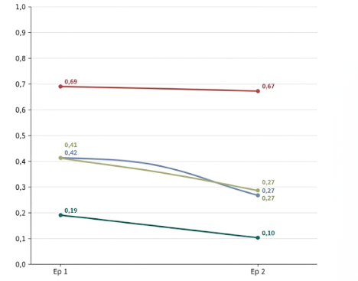
Contexte & Arrière-plan
Résultats BERT
Résultats GPT
Analyse Comparative
Conclusions
Courbes de Perte d'Entraînement BERT
Analyses de Convergence
AdamW chute le plus vite :
0,19 → 0,10 (réduction de 47%)
AdaFactor décline plus lentement :
0,41 → 0,27 mais stable
Oscillations LAMB :
0,42 → 0,27 avec du bruit
SGD bloqué à ~0,69 :
Pas d'apprentissage significatif
Optimisation NLP | FSBM · Université Hassan II · 2025-2026
10

Slide 11
Contexte & Arrière-plan
Résultats BERT
Résultats GPT
Analyse Comparative
Conclusions
Pourquoi SGD Échoue sur les Transformers
1
Surface de Perte Anisotropique
2
Effondrement de Classe
Les gradients des transformers sont énormes dans certaines dimensions, minuscules dans d'autres. SGD traite tous les paramètres également avec un seul taux d'apprentissage — catastrophique pour la géométrie complexe des paysages de perte des transformers.
SGD apprend rapidement à toujours prédire 'positif' (classe majoritaire : 55,78%). La matrice de confusion révèle : 440/444 positifs corrects, mais seulement 3/428 négatifs corrects. Rappel élevé, précision quasi-nulle.
3
Pas de Moments du 2nd Ordre
4
Incompatibilité du Taux d'Apprentissage
Adam/LAMB/AdaFactor utilisent la variance du gradient pour adapter le LR par paramètre. SGD n'a que le momentum (1er ordre) — insuffisant pour l'espace de paramètres anisotropique de haute dimension des transformers.
Le lr=2e-5 standard est conçu pour les optimiseurs adaptatifs. SGD nécessite lr 0,01–0,1 (typique pour les CNNs), mais un LR élevé cause l'explosion de gradient sur les transformers. Le LR BERT par défaut est bien trop petit pour SGD.
Conclusion : SGD ne devrait JAMAIS être utilisé pour le fine-tuning de transformers, quelle que soit l'architecture ou la tâche.
Optimisation NLP | FSBM · Université Hassan II · 2025-2026
11

Slide 12
03
Résultats GPT on SST-2
gpt2 · Mêmes 4 optimiseurs — analyse de stabilité et écarts de performance
▸ Résultats & Analyse de Stabilité ▸ Analyse Approfondie de Précision
▸ Comparaison avec les Résultats BERT
Optimisation NLP | FSBM · Université Hassan II · 2025-2026
12

Slide 13
Contexte & Arrière-plan
Résultats BERT
Résultats GPT
Analyse Comparative
Conclusions
GPT + SST-2 — Résultats & Stabilité
Optimiseur | Préc. Val. | Perte Ent. | Perte Val. | Temps | Stabilité
AdamW | 89.56% | 0.243 | 0.319 | 32.5m | Stable
AdaFactor | 80.73% | 0.461 | 0.420 | 39.0m | Moderate
LAMB | 76.15% | 0.611 | 0.515 | 38.4m | Unstable
SGD | 50.57% | 0.717 | 0.706 | 46.2m | Very unstable
Époque 1 vs Époque 2
AdamW : 86,59% → 89,43%
Amélioration douce et stable
AdaFactor : 80,00% → 80,80%
Gains modestes, warmup plus lent
LAMB : 68,52% → 76,25%
Très volatile, grande récupération
SGD : 51,48% → 50,57%
Détérioration — pas de signal d'apprentissage
Observations Clés
▸ AdamW meilleur mais −3,33 pts vs BERT — l'arch. causale limite le plafond
▸ AdaFactor chute de −9,52 pts sur GPT — factorisation moins efficace
▸ LAMB instable — époque 1 à 68,52%, récupère à 76,25%
Optimisation NLP | FSBM · Université Hassan II · 2025-2026
13

Slide 14
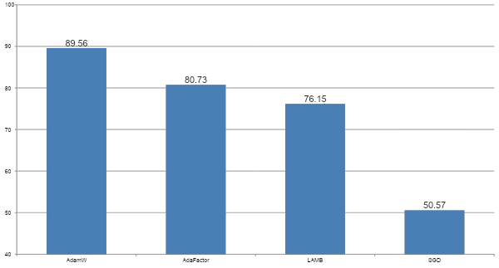
Contexte & Arrière-plan
Résultats BERT
Résultats GPT
Analyse Comparative
Conclusions
Précision GPT — Analyse Approfondie de Stabilité
Analyse de Stabilité
AdamW — Stable
Meilleur résultat pour GPT. Convergence cohérente.
AdaFactor — Modéré
Préc. époque 1 seulement 64%. Problème de warmup lent.
LAMB — Instable
Époque 1 quasi-aléatoire (55%). Grande variance.
SGD — Pas de Convergence
Perte bloquée à 0,70+. Choix aléatoire.
Conclusion : L'architecture causale de GPT amplifie les instabilités des optimiseurs. AdamW perd 3,33 pts vs BERT ; LAMB perd 13,41 pts.
Optimisation NLP | FSBM · Université Hassan II · 2025-2026
14

Slide 15
04
Analyse Comparative
BERT vs GPT à travers tous les optimiseurs, consommation de ressources, et la confirmation SQuAD
▸ Comparaison de Précision ▸ Pourquoi BERT Gagne
▸ Analyse des Ressources ▸ Confirmation SQuAD
Optimisation NLP | FSBM · Université Hassan II · 2025-2026
15

Slide 16
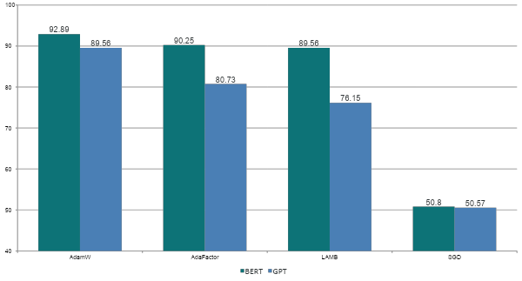
Contexte & Arrière-plan
Résultats BERT
Résultats GPT
Analyse Comparative
Conclusions
BERT vs GPT — Comparaison de Précision
Écart BERT vs GPT
AdamW
+3,33 pts BERT — plus petit écart
AdaFactor
+9,52 pts BERT — écart modéré
LAMB
+13,41 pts BERT — plus grand écart
SGD
+0,23 pts — les deux échouent également
BERT surpasse systématiquement GPT sur toutes les configurations d'optimiseurs
Résultat Clé : L'écart de performance s'élargit dramatiquement pour les optimiseurs moins stables. LAMB perd 13,41 points sur GPT contre seulement 3,33 pour AdamW — confirmant la robustesse d'AdamW à travers les architectures.
Optimisation NLP | FSBM · Université Hassan II · 2025-2026
16

Slide 17
Contexte & Arrière-plan
Résultats BERT
Résultats GPT
Analyse Comparative
Conclusions
Pourquoi BERT Surpasse Systématiquement GPT
Bidirectionnalité
Objectif de Pré-entraînement
BERT lit GAUCHE→DROITE et DROITE→GAUCHE simultanément. Pour l'analyse de sentiment, le contexte complet des deux directions est essentiel. GPT ne voit que ce qui précède chaque token — manquant le contexte futur critique pour une classification précise.
BERT est pré-entraîné avec MLM + NSP — forçant des représentations sémantiques riches à chaque couche. GPT optimise uniquement pour la prédiction du token suivant (objectif génératif), qui est moins adapté aux tâches de classification discriminative.
Encodeur vs Décodeur
Sensibilité à l'Optimiseur
L'architecture encodeur produit des embeddings pleinement contextualisés où chaque token attend à tous les autres tokens. Le décodeur applique un masquage causal qui limite le flux d'information — les tokens précédents ne peuvent pas attendre aux suivants, réduisant le signal de classification.
L'architecture causale de GPT amplifie les instabilités numériques. LAMB perd 13,41 points sur GPT vs BERT — l'écart le plus dramatique. Le flux de gradient unidirectionnel du décodeur est plus difficile à naviguer efficacement pour les optimiseurs.
Optimisation NLP | FSBM · Université Hassan II · 2025-2026
17

Slide 18
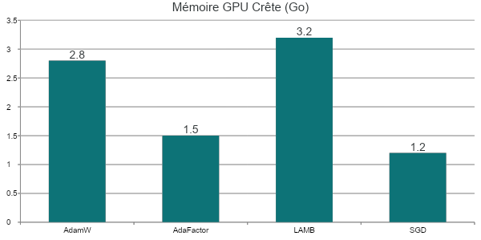
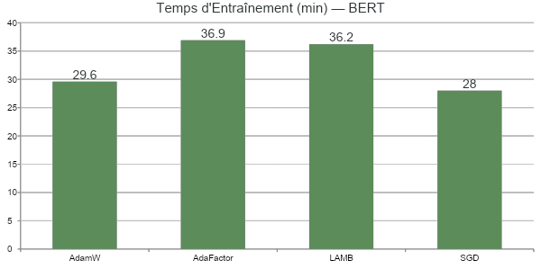
Contexte & Arrière-plan
Résultats BERT
Résultats GPT
Analyse Comparative
Conclusions
Analyse de Consommation des Ressources
Optimiseur | Mém. Crête | Débit | Coût Est. | Efficacité Mémoire | Verdict
AdamW | ~2,8 Go | ~37 ex/s | ~0,172 $ | Modérée (2 moments) | Meilleur équilibre
AdaFactor | ~1,5 Go | ~37 ex/s | ~0,215 $ | Élevée (factorisation) | Plus efficace
LAMB | ~3,2 Go | ~37 ex/s | ~0,211 $ | Faible (moments+ratio) | Mémoire la plus élevée
SGD | ~1,2 Go | ~40 ex/s | ~0,163 $ | Max (1 moment) — inutile | Coût le plus bas, valeur nulle
Optimisation NLP | FSBM · Université Hassan II · 2025-2026
18

Slide 19
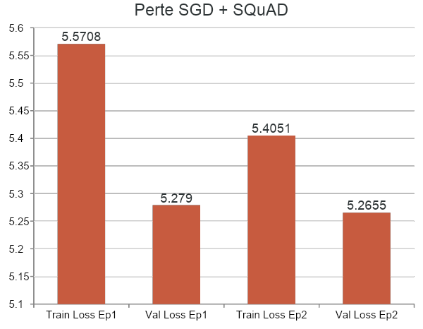
Contexte & Arrière-plan
Résultats BERT
Résultats GPT
Analyse Comparative
Conclusions
Expérience SQuAD — Confirmation de l'Échec SGD
Jeu de Données SQuAD
Résultats SGD + SQuAD
Tâche : Compréhension de Lecture (QA)
Entraînement : 87 599 passages + Q&R
Validation : 10 570 paires Q&R
Modèle : GPT-2 avec tête QA
Optimiseur : SGD uniquement (confirmation)
Époques : 2
Objectif : Vérifier que l'échec SGD se généralise
Correspondance Exacte Finale : 50%
Score F1 : 60%
Temps d'entraînement : 220 min
La perte diminue à peine sur 2 époques complètes
Conclusion : SGD échoue sur
les transformers quelle que soit la tâche ou l'architecture.
Validation Inter-Tâches : L'échec de SGD sur SST-2 (classification) est reproduit sur SQuAD (QA). Cela confirme que le mode d'échec est fondamental à la géométrie des transformers, pas spécifique à une tâche. L'anisotropie du paysage de perte rend SGD inadapté quelle que soit l'architecture ou l'objectif.
Optimisation NLP | FSBM · Université Hassan II · 2025-2026
19

Slide 20
Contexte & Arrière-plan
Résultats BERT
Résultats GPT
Analyse Comparative
Conclusions
Classement Global des Optimiseurs
1
AdamW
BERT : 92,89% · GPT : 89,56%
Mém : 2,8 Go · Temps : 29,6 min
Meilleur global — convergence rapide et stable.
Étalon-or pour le fine-tuning de transformers.
ÉTALON-OR
2
AdaFactor
BERT : 90,25% · GPT : 80,73%
Mém : 1,5 Go · ~46% moins de mémoire
Meilleur ratio performance/mémoire.
Idéal pour grands modèles ou GPU limité.
MEILLEURE EFFICACITÉ
3
LAMB
BERT : 89,56% · GPT : 76,15%
Mém : 3,2 Go · Nécessite batch >512
Bon pour BERT, instable sur GPT.
Viable uniquement avec très grands batchs.
DÉPENDANT DU CONTEXTE
4
SGD + Warmup
BERT : 50,80% · GPT : 50,57%
Mém : 1,2 Go · ≈ Choix aléatoire
Échec systématique — ne jamais utiliser pour
le fine-tuning de transformers.
À ÉVITER
Optimisation NLP | FSBM · Université Hassan II · 2025-2026
20

Slide 21
Contexte & Arrière-plan
Résultats BERT
Résultats GPT
Analyse Comparative
Conclusions
Recommandations Pratiques
Q : Choix par défaut pour le fine-tuning de transformers ?
→ Utiliser AdamW avec lr=2e-5, weight_decay=0,01, warmup 10%. Étalon-or pour BERT et GPT.
Q : La mémoire GPU est limitée ?
→ Passer à AdaFactor — économise ~46% de mémoire avec seulement ~2,6% de perte de précision sur BERT.
Q : Entraînement avec grands batchs (>512) ?
→ LAMB peut aider — conçu pour des tailles de batch >1024. Tester avec BERT d'abord, éviter avec GPT.
Q : Tâche de classification (sentiment, NLI…) ?
→ Préférer BERT à GPT — le pré-entraînement bidirectionnel offre un avantage systématique.
Q : Devrais-je essayer SGD ?
→ NON. SGD ne peut naviguer la géométrie des transformers. Les résultats sont équivalents à un choix aléatoire (~50%).
Optimisation NLP | FSBM · Université Hassan II · 2025-2026
21

Slide 22
Contexte & Arrière-plan
Résultats BERT
Résultats GPT
Analyse Comparative
Conclusions
Travaux Futurs & Extensions
Optimiseur Lion
Modèles Plus Grands
Plus de Jeux de Données
Optimiseur basé sur la recherche évolutionnaire (Chen et al., 2023). Résultats prometteurs en vision et NLP à moindre coût qu'AdamW.
Étendre à RoBERTa, DistilBERT, TinyBERT, GPT-2 Large pour analyser l'impact de l'optimiseur à grande échelle.
Tester sur la suite GLUE complète (MRPC, QNLI, STS-B, MNLI) et IMDB pour valider la généralisation.
Étude de Taille de Batch
Décroissance LR par Couche
Analyse par Époque
Analyse systématique de comment la taille de batch (16 → 1024+) affecte la performance relative de LAMB vs AdamW.
Combiner des taux d'apprentissage spécifiques par couche avec chaque optimiseur pour potentiellement augmenter la performance au-delà des baselines.
Entraîner pendant 3–5 époques pour vérifier si AdaFactor et LAMB réduisent l'écart avec AdamW avec plus de temps d'entraînement.
Note : Toutes les directions de travaux futurs visent à valider si la domination d'AdamW persiste à travers des conditions expérimentales plus larges — ou si des optimiseurs alternatifs peuvent réduire l'écart sous des configurations spécifiques.
Optimisation NLP | FSBM · Université Hassan II · 2025-2026
22

Slide 23
Contexte & Arrière-plan
Résultats BERT
Résultats GPT
Analyse Comparative
Conclusions
Conclusions
AdamW — Étalon-Or
AdaFactor — Meilleur Compromis
Meilleur optimiseur : 92,89% (BERT) · 89,56% (GPT). Stable, rapide, et fiable. Le choix incontesté pour le fine-tuning de transformers.
90,25% sur BERT avec seulement 1,5 Go de mémoire crête — idéal pour les environnements à ressources limitées où la mémoire GPU est contrainte.
LAMB — Dépendant de la Taille de Batch
SGD — Ne Jamais Utiliser
Acceptable sur BERT (89,56%) mais instable sur GPT (76,15%) avec batch=16. Viable uniquement avec des tailles de batch >512.
Échec systématique sur TOUTES les architectures et tâches. ~50% de précision ≈ baseline aléatoire. Non adapté aux transformers.
BERT > GPT pour la Classification
La bidirectionnalité rend BERT systématiquement supérieur pour les tâches discriminatives à travers toutes les configurations d'optimiseurs.
Optimisation NLP | FSBM · Université Hassan II · 2025-2026
23

Slide 24
Merci
Questions & Discussion
Point Clé : AdamW est l'optimiseur de choix pour le fine-tuning de transformers.
AdaFactor quand la mémoire compte. Jamais SGD.
ABLOU Fatima Zahra · ABRABRI Zineb · FOUZI Hajar · ELAAZZAOUI Mohamed
Encadrante : Pr. BENABBOU Fouzia · FSBM — Université Hassan II de Casablanca · 2025–2026

